Slide 1
CARDINAL: Generación Procedural de Quest basados en Modelos de Personalidad para videojuegos del Género RPG
José David Mamani Vilca
jose.mamani.vilca@ucsp.edu.pe

Slide 2
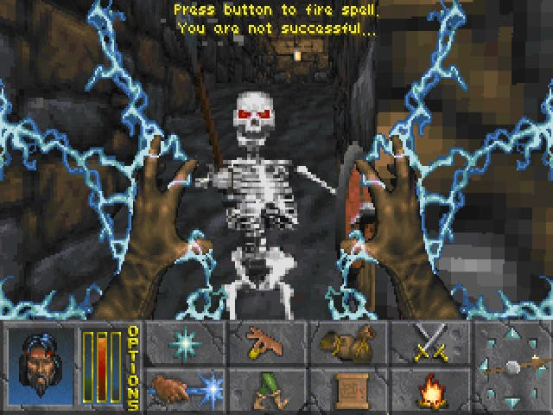
Introducción
Generación Procedural en Videojuegos del Género RPG (PGC-G):
Mapas.
Ambientación.
Personajes (NPC en General).
Eventos Aleatorios.
PGC-G para Narrativa.
The Elder Scrolls: Daggerfall (1996)

Slide 3
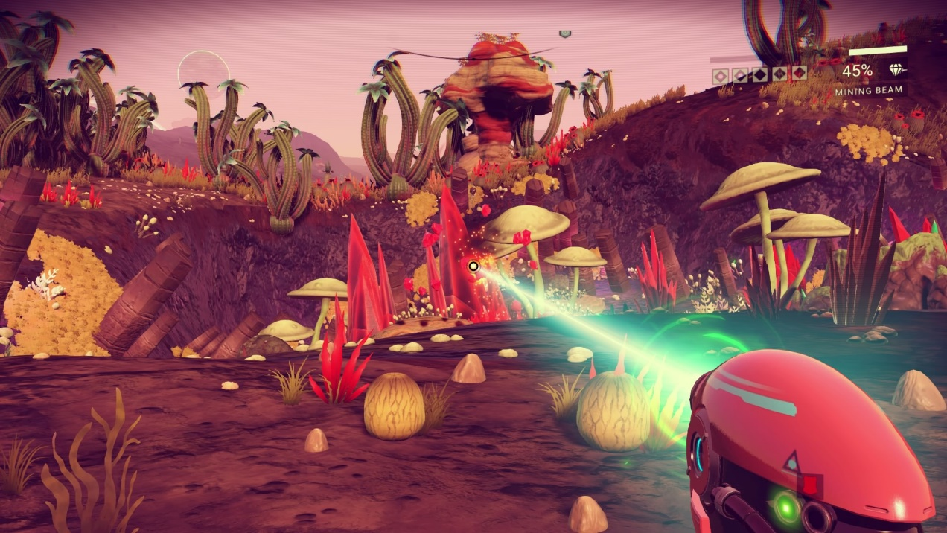
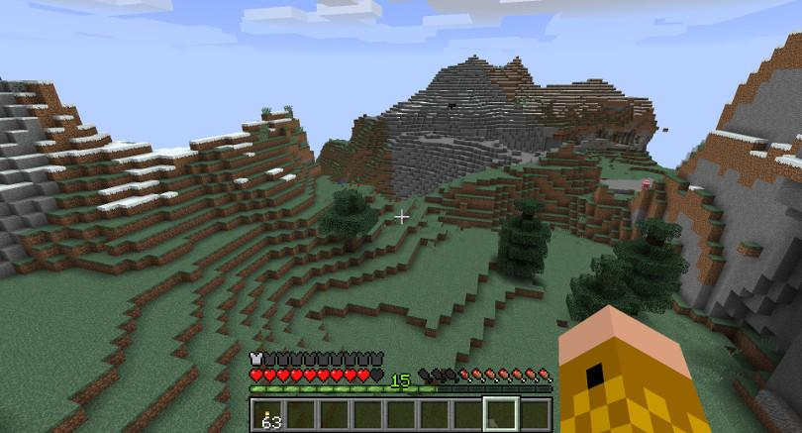
No Man’s Sky(2016)
Minecraft (2009)

Slide 4
Historias
Contar historias es transmitir experiencias (incluso si estas son ficticias).
Por lo general una historia es el eje central en un videojuego.
Sin importar los gráficos o la jugabilidad.
Historias a Quests
Una historia puede ser dividida en fragmentos de eventos conocidos como Quests.
El paradigma actual de desarrollo implica “hacerlo a mano”.
Un RPG se caracteriza por desarrollar una historia principal y decenas de historias secundarias.
Desarrollo de Historias pasa a ser una tarea titánica. Ejemplo (The Elder Scrolls: Skyrim).
Historias Estáticas.

Slide 5
Definición de Problema
Adaptar una historia a un conjunto de Quests es una tarea extensa y laboriosa que podría automatizarse parcialmente.
Alto niveles de autoría.
Una historia ya definida es equivalente a una serie de eventos invariable.
Misma experiencia, menores expectativas de vida para un videojuego.

Slide 6
Objetivo: CARDINAL
Sistema enfocado en aligerar la carga autorial.
No queremos dejar sin trabajo al escritor, sino hacer que su labor sea más sencilla.
Ofrecer historias dinámicas para obtener experiencias diferentes.
La principal característica de CARDINAL frente a otras similares es el marco de personalización indirecta que ofrece.

Slide 7
Propuestas Similares
CONAN:
Motor de eventos aplicados en videojuegos.
Es un Sistema de Simulación.
Utiliza múltiples agentes inteligentes de planeamiento de forma simultánea.
Cada agente es un personaje con objetivos.
Cada agente desea alcanzar un objetivo ya sea: Aleatoriamente o Aleatoriamente Objetiva.
Los objetivos se alcanzan por medio acciones y las acciones tienen un peso.

Slide 8
StoryAssembler:
Sistema de Hiperficción basados en libros “Escoge tu propia aventura”.
Es un Sistema de Deliberativo (De objetivos).
Utiliza un Planificador HTN para ensamblar fragmentos de texto que lo acerquen a su estado final.
El planificador HTN requiere de un Estado Inicial.
Story and Discourse:
Story: Planificadores, personajes y eventos.
Discourse: Describe el como te cuento la historia.
Si hay una confrontación entre el protagonista y el antogonista, discourse podría ser el enfoque de cámara.

Slide 9
Desarrollo de Propuesta.
CARDINAL se desenvuelve bajo 3 pilares fundamentales:
Módulo de Reconocimiento de la Personalidad.
Utilizamos el test The Big Five como el modelo de personalidad inicial. (10 Escenas)
Modelo Estático.
Utilizamos una Red Neuronal para evolucionar el modelo de personalidad al reconocer patrones del jugador en las mecánicas del juego. (Modelo de Comportamiento.)
Modelo Dinámico
Establecemos un parámetro de Influencia para determinar la coherencia del Modelo (Experimental)

Slide 10
Módulo de Planeamiento: (Aplicando Story and Discourse)
Submódulo de Historias:
Utilizamos un Planificador HTN.
Un solo planificador, muchos personajes. Un solo estado inicial, muchos objetivos.
Aplicamos el modelo de personalidad de la siguiente manera. (Concepto Experimental)
Alto grado de extraversión prioriza la generación de Quests de Búsqueda.
Alto grado de apertura prioriza Quests de Exploración.
Alto grado de Responsabilidad prioriza Quests con carácter de Resistencia,
Alto grado de Amabilidad prioriza Quests de carácter de Búsqueda.
Alto grado de Estabilidad Emocional prioriza Quests de Resistencia.

Slide 11
Módulo de Planeamiento: (Aplicando Story and Discourse)
Submódulo de Discurso:
Utilizamos un Modelo de Comportamiento derivado del Modelo de Personalidad.
Orientado a dinamizar las mecánicas del juego.
Establece patrones de comportamientos en los NPC.
Si la Red Neuronal detecta un comportamiento en el jugador, este submódulo responderá activando patrones de comportamiento en el NPC.
Si un jugador es muy violento, los enemigos serán más resistentes. Si un jugador es estratega, los enemigos serán más astutos…
Otra característica de este submódulo es reestructurar la historia (No modificarla.)
Implica añadir o quitar eventos.

Slide 12
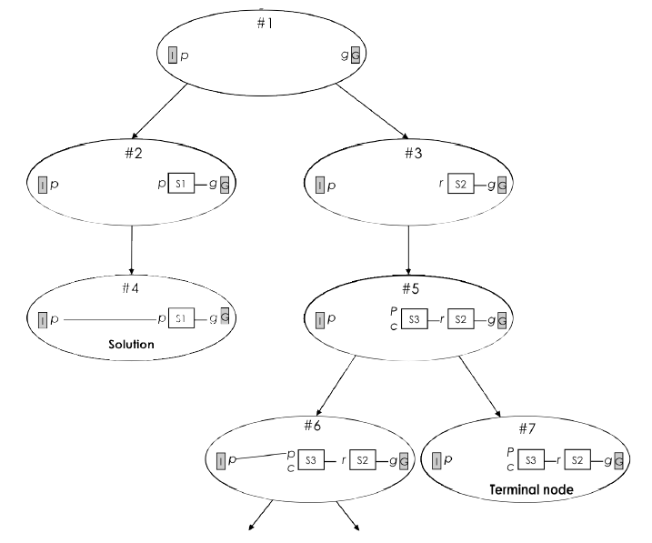
Representación de un Quests en (p, g), si no existe solución el planeamiento se alarga hasta alcanzar un Sound Plan o un Partial Plan

Slide 13
Módulo de Control: (Aplicando Story and Discourse)
Cada vez que el Módulo de Planeamiento genera una nueva historia, existe la posibilidad de que otras historias vean afectadas su desenvolvimiento.
Se produce cuando las precondiciones de un Operador en la Librería de Eventos contradice los Consecuencias de otro Operador.
Esto imposibilita que una las historias continúe.
Si una historia es imposible de completar este módulo la elimina.

Slide 14
Bibliografía
J. Garbe, M. Kreminski, B. Samuel, N. Wardrip-Fruin, M. Mateas (“2019”). Story Assembler: An Engine for Generating Dynamic Choice-Driven Narratives.
V. Breault, S. Ouetllet, J. Davies (“2018”) Let CONAN tell you a story: Procedural Quest generation.
R. Young (“2007”). Story and Discourse.
E. S. de Lima, B. Feijó, I. Parberry (“2018”) Player Behavior and Personality Modeling for Interactive Storytelling in games.

